Slide 1


스마트 애완동물 급식기
학번: 2001938
이름: 자나바자르 바트푸레브

Slide 2
목차
프로젝트 소개
주요 기능
시스템 아키텍처

Slide 3
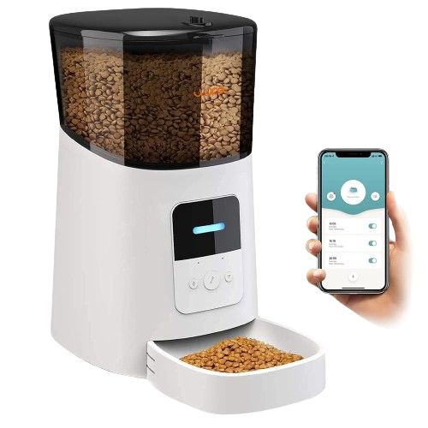
프로젝트 소개
모바일 앱을 통해 애완동물 급식을 수동으로 제어할 수 있는 스마트한 시스템을 구현하는 것을 목표로 한다.
Notes:
아래 지표는 글쓰기에서의 창의성을 평가하기 위하여 국어교육학에서 연구한 창의성 평가 기준입니다.
창의성을 평가하기 위해서 위와같은 다양한 요소들을 다루게 되지만 사람마다 창의성에 대해 생각하는 기준이 다르기 때문에 창의성 평가 항목들은 주관적으로 평가되게 됩니다.
평가지표의 모든항목을 고려하기보단 제 연구에서는 내용의 창의성을 고려하여 연구를 진행합니다.

Slide 4
주요 기능
자동 급식 스케줄링:
-사용자가 시간을 설정하여 애완동물에게 음식을 자동으로 제공할 수 있다.
리모트 컨트롤 기능:
-사용자는 스마트폰 앱을 통해 급식기를 원격으로 제어할 수 있다.

Slide 5
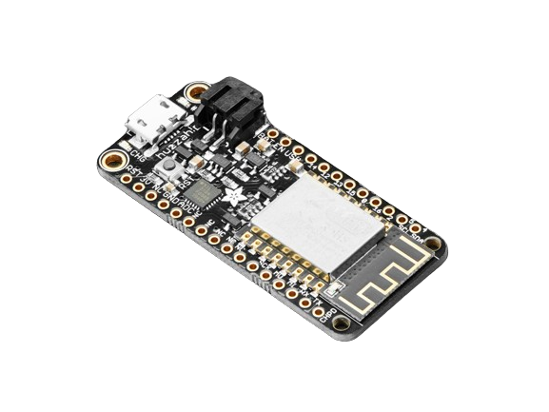
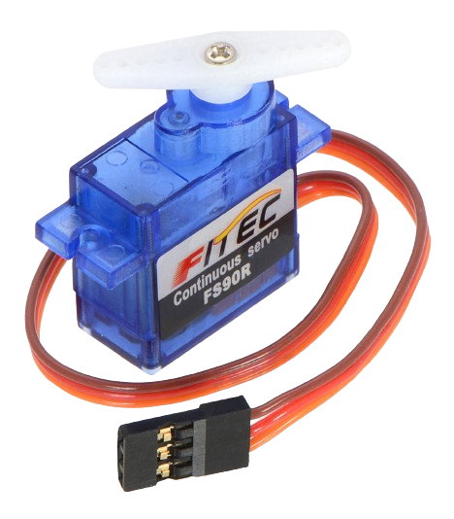
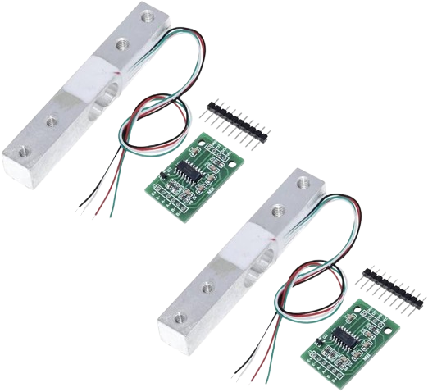
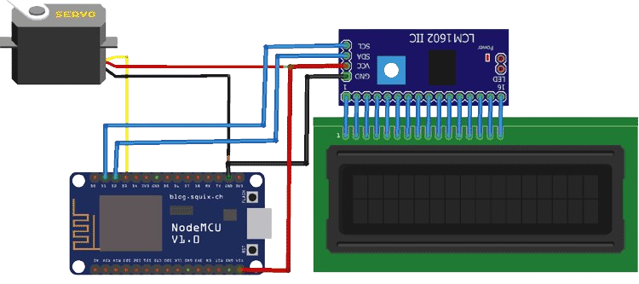
시스템 아키텍처
ESP8266 – 와이파이과 블루투스로 연결 할 때 사용
servo – 음식 그릇의 뚜겅을 열고 닫을 때 사용
hx711 – 음식의 무게를 측정하고 음식의 양을 파악 할 때 사용
Servo , LCD, ESP8266 설계도

Slide 6
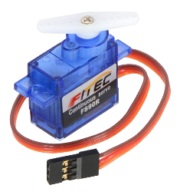


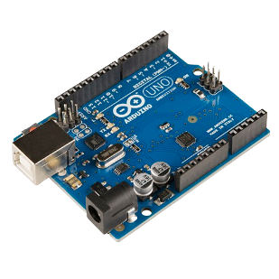
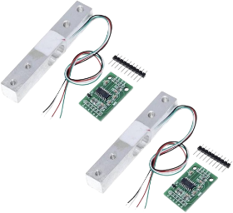


시스템 아키텍처
DATABASE
Food bottle
Servo
People
APP
Arduino UNO
FEED PET
Weight module
Wifi module

Slide 7
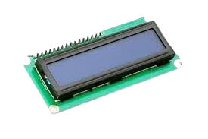
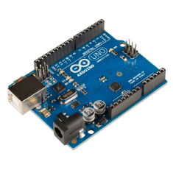
시스템 아키텍처
DATABASE
Food bottle
Servo
LCD display
People
APP
Wifi module
FEED PET
Arduino

Slide 8
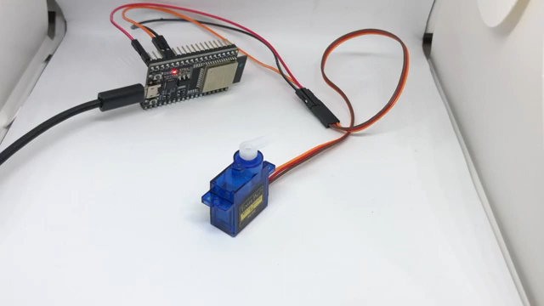
Servo motor

Slide 9
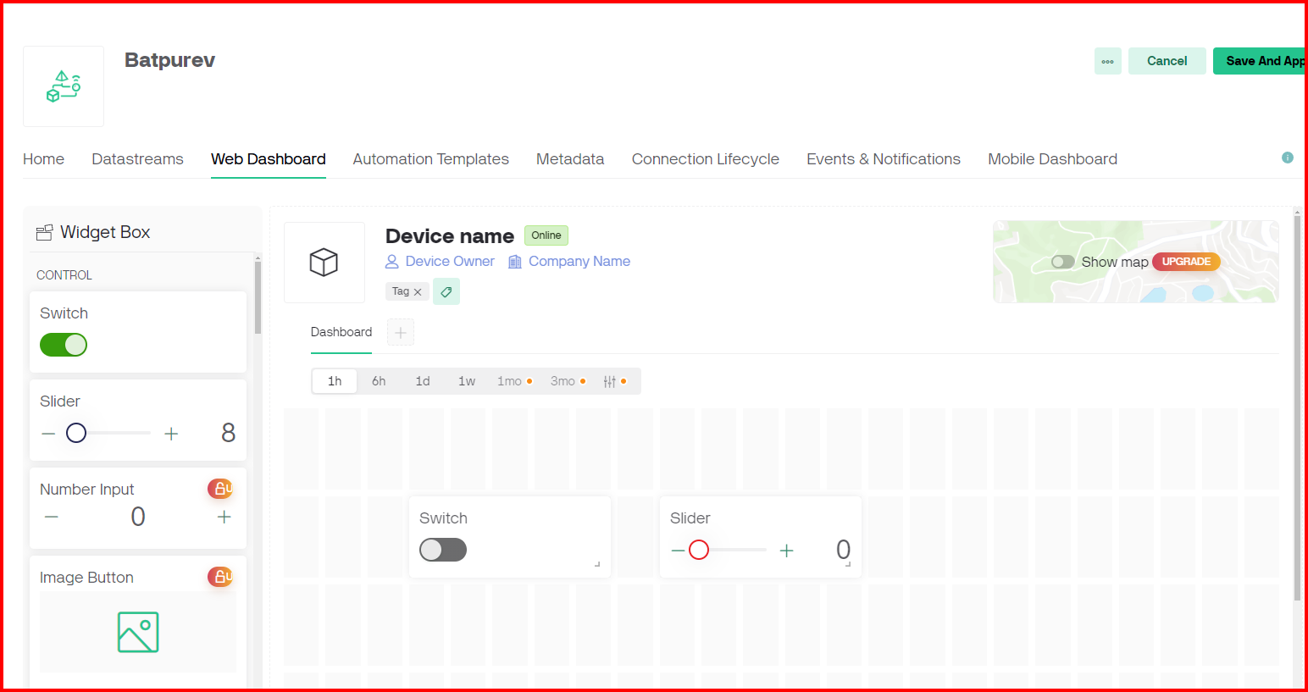
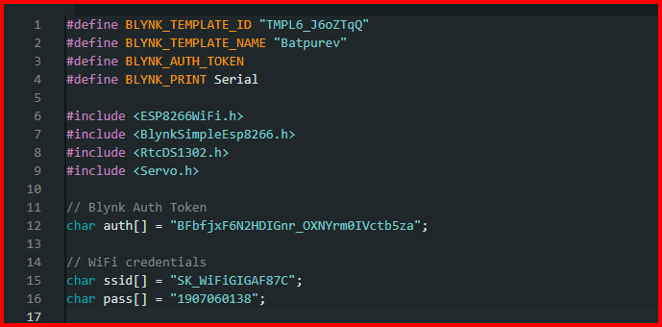
App Blynk

Slide 10
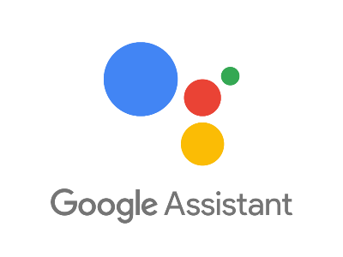



추가 기능
WebHooks
Blynk
ESP8266

Slide 11
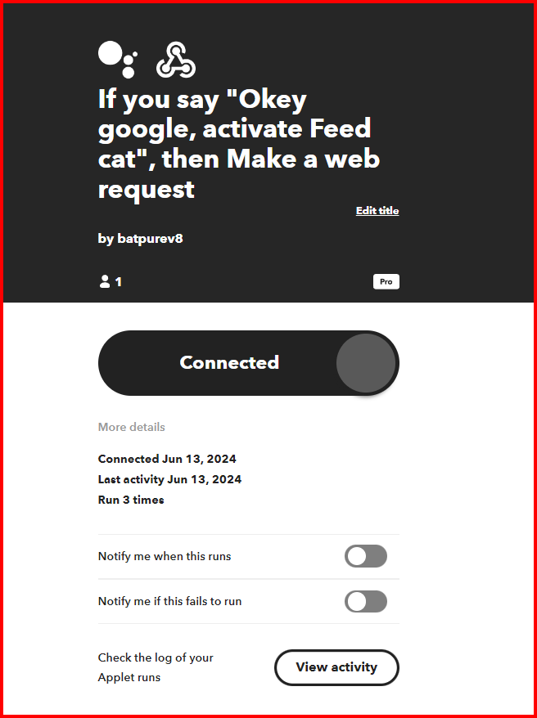
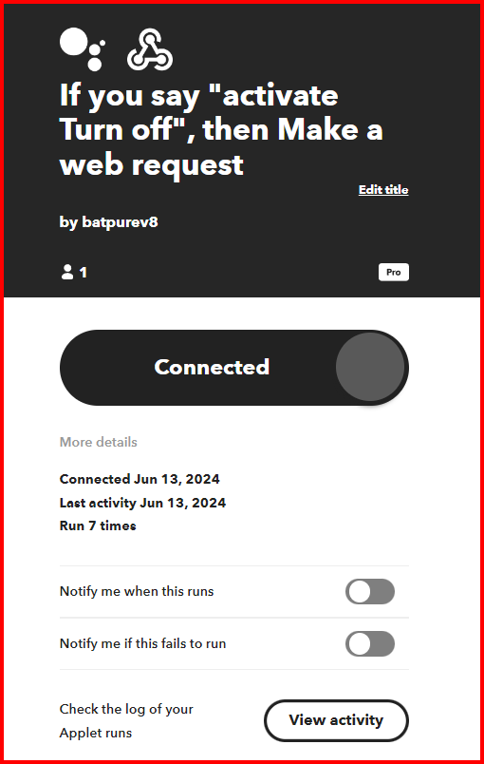
IFTTT connection

Slide 12
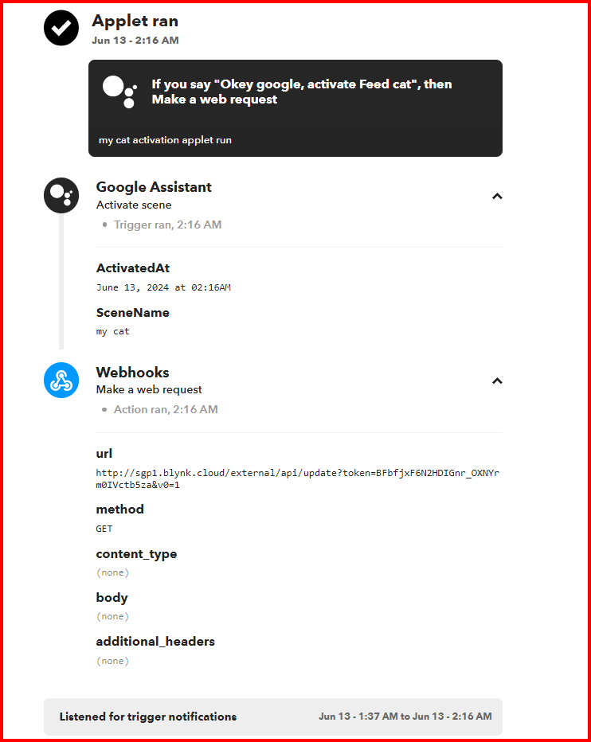
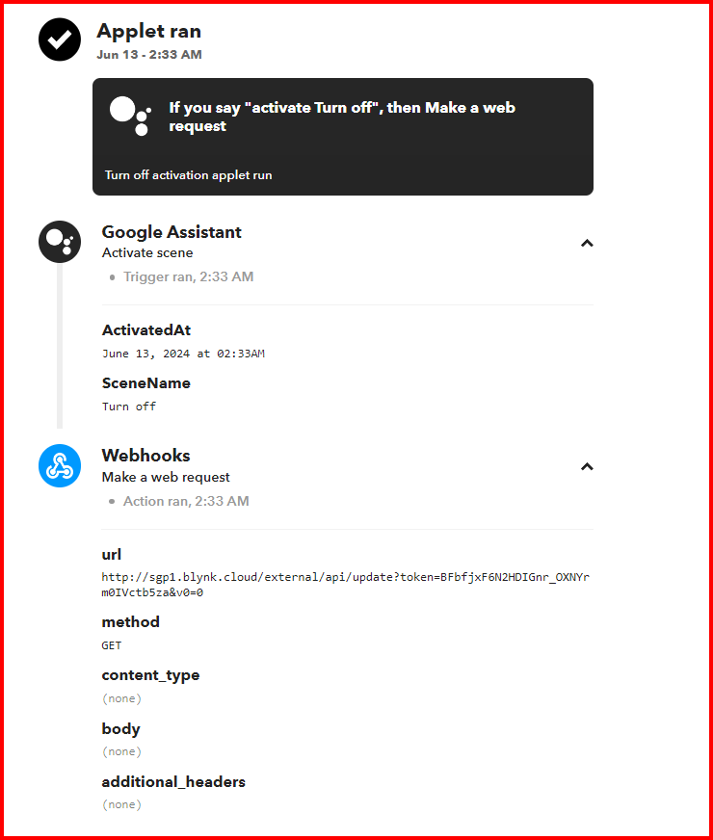
Webhooks Data

Slide 13
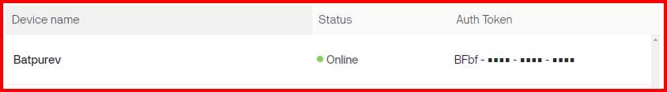
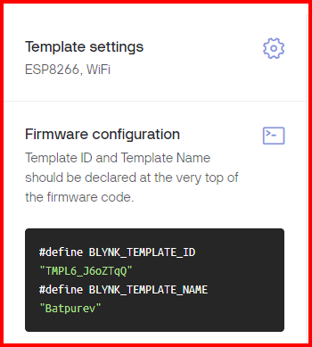
Blynk connection

Slide 14
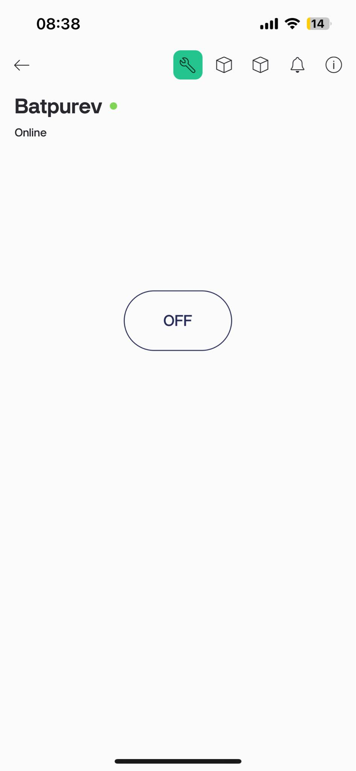
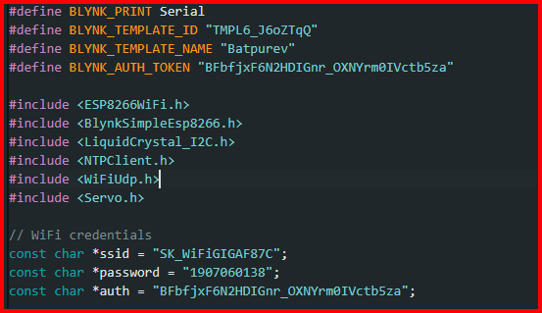
Blynk connection

Slide 15
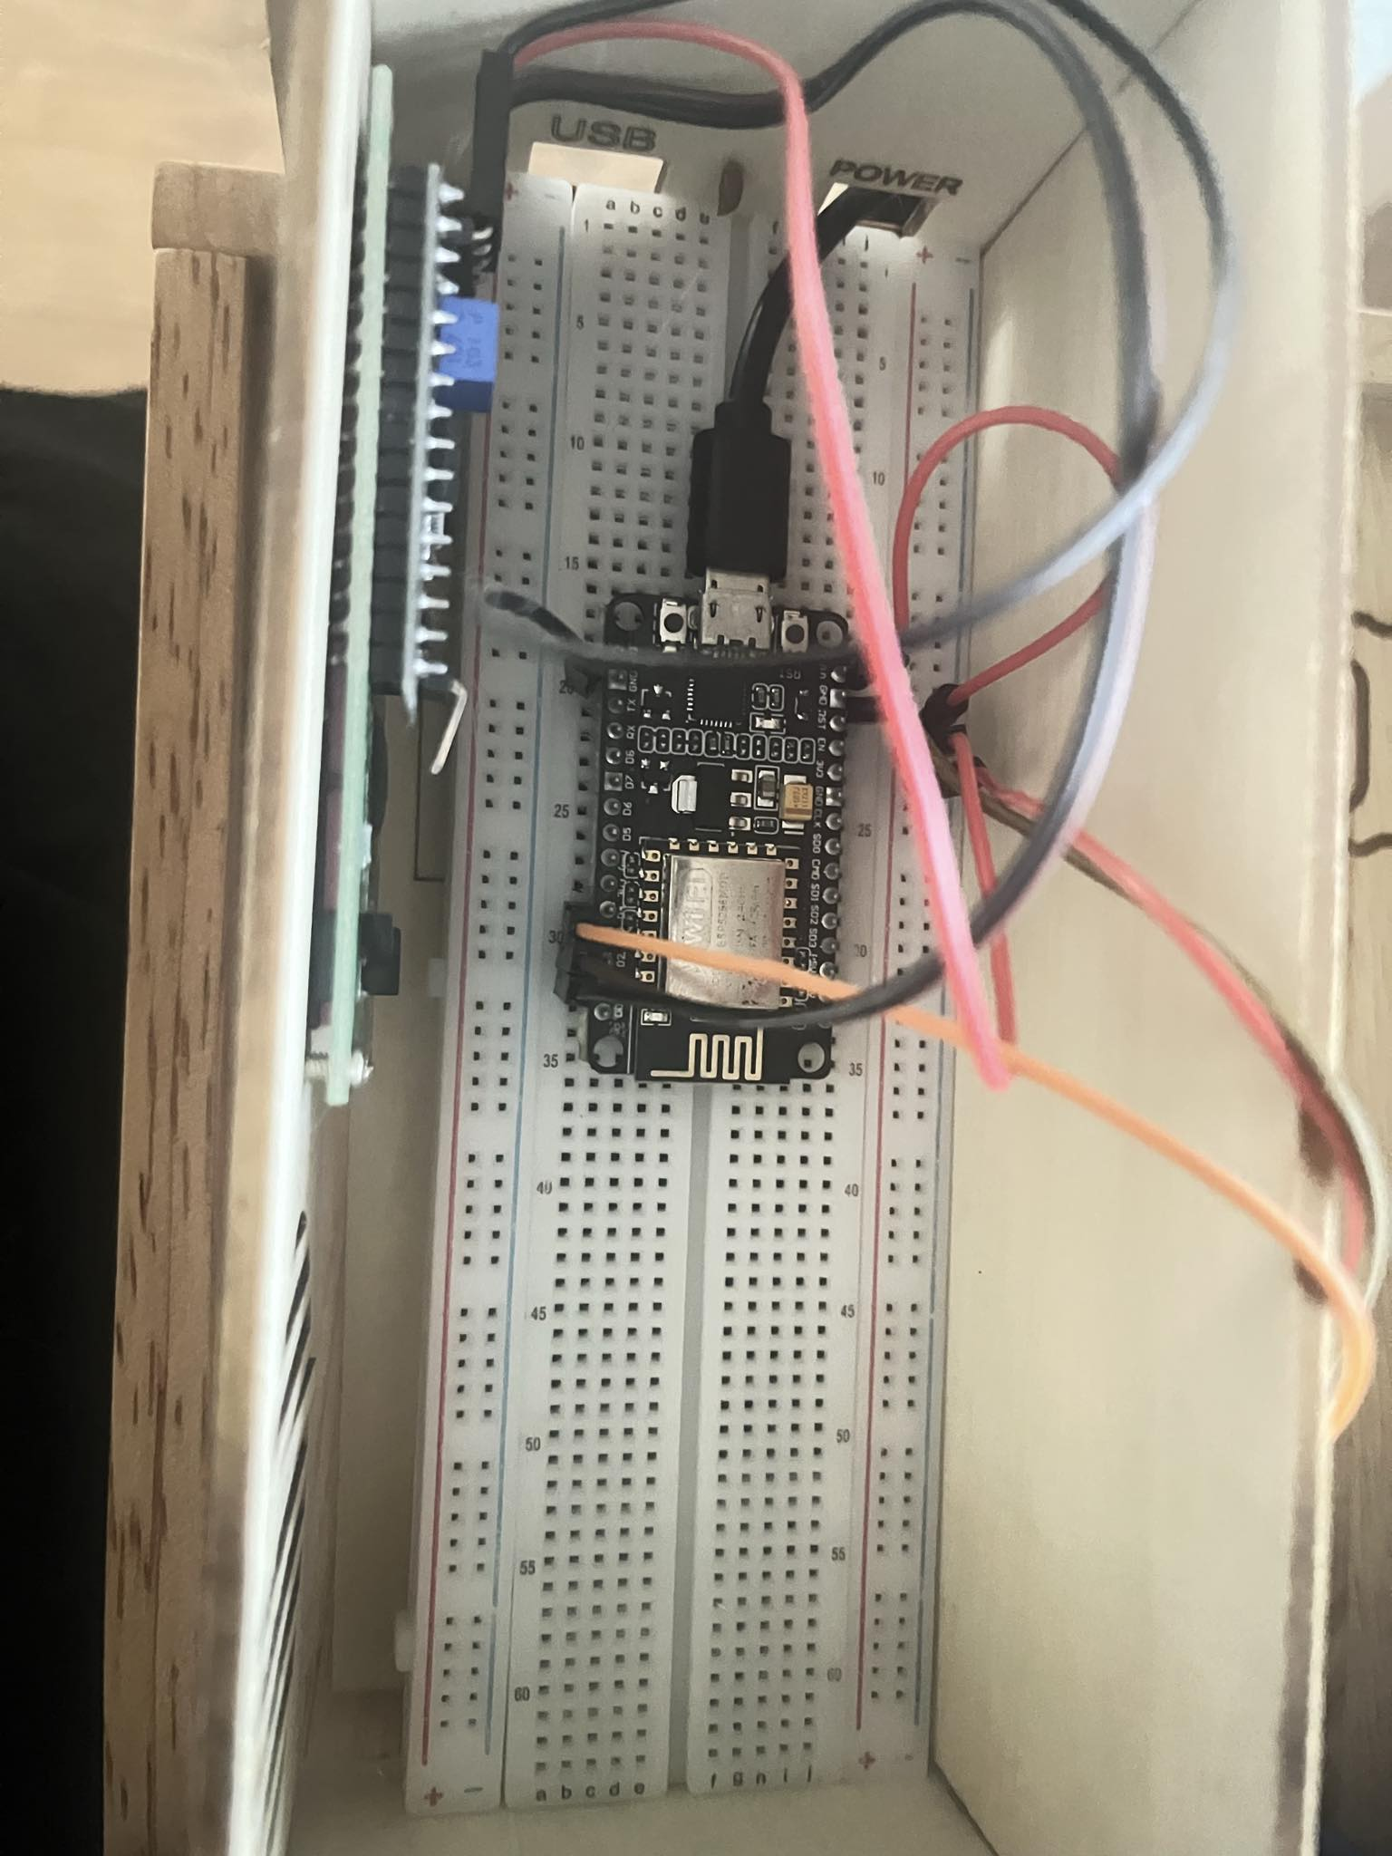
Wire 연결

Slide 16
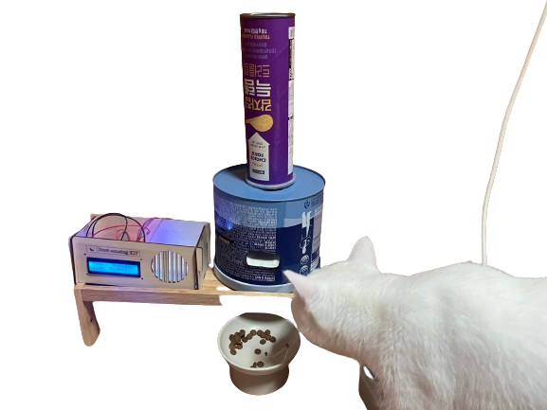
최종 사진

Slide 17
감사합니다.

